Slide 1


Linked-In Monthly Report
September 2024
COPYRIGHT Ⓒ ALL RIGHT RESERVED BY Prain Global, Inc.

Slide 2
링크드인 페이지 및 콘텐츠 지표 현황 분석
3 p
1) 9월 Monthly Highlights
2) 9월 페이지 Followers 현황 보고 및 분석
3) 9월 경쟁사 페이지 Followers 현황 보고 및 분석
4) 9월 팔로워 광고 지출 비용 대비 팔로워 증감 분석
5) 9월 페이지 Review_Total Page Views
6) 9월 페이지 Review_Visitor Demographics
7) 9월 콘텐츠 게재 현황 (9월 콘텐츠 지표/영상 콘텐츠 지표/캘린더)
8) 9월 콘텐츠 오가닉 Impression 및 Engagement 현황 보고/분석
C O N T E N T S
1) 콘텐츠 Insights & Developments
콘텐츠 Insigts & Developments
22 p
트위터 세부 활동 보고
24 p
1) 9월 트위터 지표 및 게재 현황

Slide 3
LinkedIn Aug Report
페이지 및 콘텐츠 지표 현황 분석

Slide 4

Monthly Highlights
2024년 10월 1일 기준 팔로워 122,145명 달성 (전월 比 4.2% 증가)
- 신규 유입 5,178명 (오가닉 2,798명, 광고 2,380명)
- 전체 팔로워 중 이탈 243명, 최종 신규 유입 팔로워 4,935명
*매달 1일 ~ 말일 UTC 시준 집계
페이지 관련 지표 증감 (전월 대비)
- 페이지 View 15.7% 감소 (17,245 → 14,545)
- 페이지 순 방문자 수 -12.0% 감소 (8,773 → 7,720)
총 30건의 콘텐츠 발행 (Repost 0건)
콘텐츠 관련 오가닉 지표 증감 (전월 대비)
- Impression 약 12.8% 감소 (239,939 --> 209,273)
- Engagement 약 1.7% 감소 (25,963 --> 25,532)
- 총 클릭 수 약 0.3% 증가
- Products 카테고리 7건 | - Interest 카테고리 2건 | - News 카테고리 0건
- Seasonal 카테고리 2건 | - Events 카테고리 17건

Slide 5
링크드인 세부 활동 보고
9월 페이지 Followers 현황 보고 및 분석
10월 1일 기준 총 팔로워 현황 122,145명 (광고 유입 포함 전월 대비 4.4% 증가)
9월 총 신규 팔로워 유입 수는 5,178명으로, 이 중 오가닉은 2,798명 (오가닉 팔로워 전월 比 10.1% 감소)
최종 9월 신규 팔로워는 4,935명으로 집계 (이탈자 243명, 유입 대비 이탈율 4.7%: 전월대비 4.3%p 감소 / 단, 이탈자의 팔로우 유입 경로(오가닉 여부) 식별 제한)
오가닉 367명 유입

Slide 6
링크드인 세부 활동 보고
9월 페이지 Followers 현황 보고 및 분석
작업 X
아시아 및 미주 지역 광고 통해 해당 지역 팔로워 수 증가
미주 지역 팔로워 증가세 유지되고 있으며, 방문자 수 는 4,600명대로 크게 증가
FMS 2024 콘텐츠 및 Retargeting 팔로워 광고 증대 통해 해당 지역의 방문자 수 증가한 것으로 추정
Follower
No. | 국가명 | 24년 8월
1 | Korea | 22,388(▲2,419)
2 | India | 17,396(▲2,493)
3 | United States of America | 14,408(▲1,004)
4 | China | 3,765(▲61)
5 | Taiwan | 2,241(▲75)
6 | Brazil | 1,904(▼1)
7 | Singapore | 1,298(▲78)
8 | Canada | 834(▼110)
9 | Italy | 790(▲7)
10 | United Kingdom | 747(▲10)
Total |  | 73,772 (전체 60.4%)
Visitor
No. | 국가명 | 24년 9월
1 | India | 4,307(▼402)
2 | United States of America | 2,910(▼26)
3 | Korea | 2,577(▼675)
4 | Romania | 303(▲159)
5 | Taiwan | 289(▼125)
6 | Singapore | 230(▲66)
7 | Argentina | 190(▼30)
8 | Germany | 165(▲57)
9 | Indonesia | 152(▲85)
10 | China | 92(▲16)
Total |  | 11,827 (전체 81.3%)

Slide 7
링크드인 세부 활동 보고
9월 경쟁사 페이지 Followers 현황 보고 및 분석
작업 X
공격적인 팔로워 광고로 경쟁사 중 가장 높은 팔로워 증가세 확보
이탈리아 채널 흡수한 지난달 팔로워와 비교해도 높은 팔로워 증가세 기록
Total Followers
No. | 기업명 | 24년 9월 | 24년 8월 | 24년 7월
1 | Intel Corporation | 3,671,742 (▲0.56%) | 3,651,152 (▲0.75%) | 3,623,804 (▲0.79%)
2 | NVIDIA | 2,742,705 (▲2.61%) | 2,672,968 (▲2.15%) | 2,616,813 (▲3.49%)
3 | Micron Technology | 647,215 (▲1.64%) | 636,758 (▲1.93%) | 624,693 (▲1.75%)
4 | Western Digital | 530,169 (▲3.67%) | 511,424 (▲3.37%) | 494,761 (▲2.18%)
5 | Samsung Semiconductor | 396,492 (▲2.66%) | 386,232 (▲3.01%) | 374,934 (▲3.41%)
6 | SK hynix | 117,332 (▲4.13%) | 112,673 (▲5.80%) | 106,492 (▲3.11%)
7 | Solidigm | 27,363 (▲6.82%) | 25,616 (▲4.51%) | 24,510 (▲3.88%)
8 | KIOXIA America, Inc. | 28,509 (▲1.05%) | 28,212 (▲0.99%) | 27,935 (▲0.91%)
9 | SK hynix America | 22,282 (▲2.84%) | 21,667 (▲2.28%) | 21,185 (▲1.91%)
10 | SK hynix News & Stories | 3457 | - | -
New Followers
No. | 기업명 | 24년 9월
1 | NVIDIA | 69,932
2 | Intel Corporation | 35,233
3 | Western Digital | 20,462
4 | Micron Technology | 12,990
5 | Samsung Semiconductor | 10,807
6 | SK hynix | 5,178
7 | Solidigm | 2,025
8 | SK hynix News & Stories | 1,767
9 | SK hynix America | 477
10 | KIOXIA America, Inc. | 312

Slide 8
링크드인 세부 활동 보고
팔로워 광고 지출 비용 대비 팔로워 증감
(24 Q3 팔로워 광고) 총 지출비용 ₩28,849,706 / 총 클릭 36,484 / 신규 팔로워 2,380 명
인도 지역 및 낮은 CPC 겨냥한 광고 확대하면서 1인당 비용 크게 감소
1인당 비용이 높은 리타겟팅 광고 진행했음에도 준수한 비용 유지
클릭 및 팔로워 전환율은 전월과 비슷한 수준을 유지
작업 X
총 광고 확보 팔로워 수 | 팔로워 광고로 확보된 팔로워 수 | 콘텐츠 광고로 확보된 팔로워 수 | 클릭/팔로워 전환율 | 1인당 비용
2,380 | 1,959 | 421 | 7% | ₩11,897
No | 유형 | 비용 (원) | 타깃 | 기간 |  | 노출 | 클릭수 | 팔로워 수 | 클릭/팔로우 전환율 | 1인당 비용
 |  |  | Option | 시작일 | 종료일
1 | 콘텐츠 광고 | ₩4,730,628 | Q3 SV Document to US | 07월 01일 | 09월 30일 | 139,222 | 10,419 | 64 | 0.61% | ₩73,916
2 | 팔로워 광고 | ₩3,965,396 | 24 Q3 Follower ADs (US Customers) | 07월 01일 | 09월 30일 | 1,895,635 | 607 | 220 | 36.24% | ₩18,025
3 | 콘텐츠 광고 | ₩4,727,138 | Q3 SV Document to ASIA | 07월 01일 | 09월 30일 | 138,493 | 8,298 | 84 | 1.01% | ₩56,275
4 | 팔로워 광고 | ₩3,345,371 | 24 Q3 Follower ADs (ASIA Customers) | 07월 01일 | 09월 30일 | 698,770 | 382 | 170 | 44.50% | ₩19,679
5 | 팔로워 광고 | ₩3,908,087 | 24 Q3 Follower ADs (India Only) | 07월 01일 | 09월 30일 | 3,438,526 | 2,522 | 1,236 | 49.01% | ₩3,162
6 | 팔로워 광고 | ₩2,074,072 | 24 Q3 Follower ADs (Low CPC) | 07월 01일 | 09월 30일 | 874,364 | 551 | 295 | 53.54% | ₩7,031
7 | 콘텐츠 광고 | ₩2,137,917 | Q3 SV Video to ASIA | 07월 01일 | 09월 30일 | 141,906 | 10,558 | 300 | 2.84% | ₩7,126
8 | 콘텐츠 광고 | ₩2,105,779 | Q3 SV Video to US | 07월 01일 | 09월 30일 | 68,967 | 2,914 | 14 | 0.48% | ₩150,413
9 | 팔로워 광고 | ₩1,265,370 | 24 Q3 Retargeting Follower ADs | 07월 19일 | 09월 30일 | 217,730 | 151 | 38 | 25.17% | ₩33,299
10 | 콘텐츠 광고 | ₩589,949 | 24 Q3 FMS Campaign | 08월 16일 | 09월 15일 | 5,399 | 82 | 4 | 4.88% | ₩147,487
Total |  | ₩28,849,706 |  |  |  | 7,619,012 | 36,484 | 2,425 | 6.65% | ₩11,897

Slide 9
링크드인 세부 활동 보고
9월 페이지 Review : Total Page Views
9월 총 페이지 View 수 14,545회 (전월 대비 15.7% 감소), 순 방문자 수: 7,720명 (전월 대비 12.0% 감소)
PC 페이지 View 수 전월 대비 10.5% 감소 (9,613회) / Mobile 페이지 View 수 전월 대비 24.2% 감소 (4,932회)
전월 대비 페이지 방문 및 조회 지표 증가 원인 ① 전시회 콘텐츠 증대로 전반적인 수치 증가 (FMS 2024 & DTF 2024) ② 특히 전시회 현장 이미지는 모바일 지표 크게 견인 ③ HBM 관련 콘텐츠 증대로 팔로워들의 관심 확보 (이규제 부사장님 인터뷰 & 미국 상무부 뉴스 & FMS 현장 인터뷰)  뉴스 콘텐츠를 뉴스룸이 아닌 미국 상무부 리포스팅으로 파트너십 강조
작업 X
*SK 하이닉스 링크드인 페이지
2024.09.01. ~ 2024.09.30.
( X: 일자 / Y: 페이지 View 수)
작업 X
FMS 사전 홍보 (2023 Recap & 세션 스케줄)
이규제 부사장님 인터뷰
FMS 현장 이미지
미국 상무부 링크드인
Q2 NAND 영상
FMS 현장 직원 인터뷰_HBM3E
DTF 2024 전시회
International Read Comics in Public Day 시즌 이미지
콘텐츠 게재 일
Notes:
제품 관련 영상에 사람들의 반응 좋음 -> 전문적인 영상 선호 / 모바일로 시청하기 좋은 포맷의 영상이 좋은반응을 얻음

Slide 10
링크드인 세부 활동 보고
연간 Review : Total Page Views
작업 X
신규 팔로워 수 증가 및 휴가 시즌 종료로 전체적인 총 페이지 뷰 수 증가
모바일 페이지 뷰 수 균일한 흐름으로 증감
*SK 하이닉스 링크드인 페이지
2023.10.01 ~ 2024.09.30
Notes:
제품 관련 영상에 사람들의 반응 좋음 -> 전문적인 영상 선호 / 모바일로 시청하기 좋은 포맷의 영상이 좋은반응을 얻음

Slide 11
작업 X
링크드인 세부 활동 보고
연간 Review : Total Page Views & Visitors
총 PV 및 방문자 수 모두 크게 증가, 8월에 진행되는 FMS 행사로 수치가 증가한 것으로 추정
*SK 하이닉스 링크드인 페이지
2023.09.01 ~ 2024.08.31

Slide 12
링크드인 세부 활동 보고
9월 페이지 Review_ Visitor Demographics
작업 X
전반적인 페이지 방문자 수 전월 대비 약 11.7% 증가
반도체 제조업 3.5%, IT 서비스 4.4% / 엔지니어링 21.3%, 세일즈 23%, 리서치 18.3% 증가하며 해당 분야 방문자 꾸준히 증가 추세
FMS 및 DTF 전시회에 관심 갖는 방문자들의 직업 특성으로 해당 분야의 방문자 수 증가한 것으로 추정

Slide 13
링크드인 세부 활동 보고
무슨 의미인지 적혀야 함
CTR | Engagement Rate
1.68% ~ 5.43 | 2.92% ~ 7.29
9월 콘텐츠 게재 현황 (1)
#r | Date |  | Source | Contents |  | Category | Impressions | Clicks | CTR (%) | Like | Comments | Share | Engagements | Engagement Rate (%)
1 | 09월 09일 | 월 | 기획 |  | 서버 솔루션 카드뉴스 1탄 | Products | 7389 | 2054 | 27.80% | 50 | 0 | 4 | 2108 | 28.53%
2 | 09월 20일 | 금 | 기획 | ● | PIM 카드뉴스 | Products | 6774 | 1819 | 26.85% | 49 | 0 | 5 | 1873 | 27.65%
3 | 09월 10일 | 화 | 미러링 |  | 2024 Sustainability Report | ESG | 4278 | 1051 | 24.57% | 25 | 0 | 2 | 1078 | 25.20%
4 | 09월 27일 | 금 | 기획 | ● | 서버 솔루션 카드뉴스 2탄 | Products | 3382 | 791 | 23.39% | 26 | 2 | 2 | 821 | 24.28%
5 | 09월 26일 | 목 | 기획 |  | TSMC OIP 현장 직원 이미지 | Events | 5059 | 1154 | 22.81% | 54 | 1 | 1 | 1210 | 23.92%
6 | 09월 11일 | 수 | 기획 |  | AI Hardware Summit 현장 직원 이미지 | Events | 6397 | 1431 | 22.37% | 87 | 0 | 4 | 1522 | 23.79%
7 | 09월 04일 | 수 | 기획 |  | Semicon Taiwan 김주선 사장님 현장 발표 이미지 | Events | 19708 | 4047 | 20.53% | 288 | 3 | 13 | 4351 | 22.08%
8 | 09월 26일 | 목 | 기획 |  | TSMC OIP 현장 세션 이미지 | Events | 4807 | 862 | 17.93% | 58 | 0 | 2 | 922 | 19.18%
9 | 09월 26일 | 목 | 기획 |  | TSMC OIP 현장 부스 이미지 | Events | 2453 | 358 | 14.59% | 33 | 0 | 2 | 393 | 16.02%
10 | 09월 12일 | 목 | 기획 |  | SK hynix 별의 순간 | Interest | 6084 | 852 | 14.00% | 46 | 0 | 3 | 901 | 14.81%
11 | 09월 03일 | 화 | 기획 |  | 2024 Sustainability Report 카드뉴스 | ESG | 3527 | 470 | 13.33% | 23 | 0 | 1 | 494 | 14.01%
12 | 09월 13일 | 금 | 기획 |  | AI Hardware Summit 현장 세션 이미지 | Events | 9014 | 1099 | 12.19% | 120 | 0 | 1 | 1220 | 13.53%
13 | 09월 26일 | 목 | 기획 | ● | 12Hi HBM3E | Products | 1880 | 57 | 3.03% | 70 | 0 | 3 | 130 | 6.91%
14 | 09월 03일 | 화 | 기획 |  | DTF 2024 현장 인터뷰 | Events | 4934 | 254 | 5.15% | 47 | 0 | 1 | 302 | 6.12%
15 | 09월 27일 | 금 | 기획 |  | TSMC OIP 단체사진 | Events | 3881 | 167 | 4.30% | 61 | 0 | 1 | 229 | 5.90%
16 | 09월 02일 | 월 | 미러링 |  | DRAM Solutions for Generative AI 카탈로그 | Products | 2703 | 133 | 4.92% | 24 | 0 | 0 | 157 | 5.81%
17 | 09월 03일 | 화 | 미러링 |  | HMSDK 영상 | Products | 4782 | 202 | 4.22% | 57 | 0 | 4 | 263 | 5.50%
18 | 09월 24일 | 화 | 기획 |  | TSMC OIP 세션 홍보 | Events | 3721 | 156 | 4.19% | 40 | 0 | 1 | 197 | 5.29%
19 | 09월 25일 | 수 | 기획 |  | TSMC OIP 3D 부스 영상 | Events | 2058 | 70 | 3.40% | 28 | 4 | 1 | 103 | 5.00%
20 | 09월 06일 | 금 | 기획 |  | DTF 2024 스케치 영상 | Events | 4670 | 157 | 3.36% | 65 | 0 | 3 | 225 | 4.82%
21 | 09월 03일 | 화 | 기획 |  | OCP Regional Summit APAC 세션 홍보 | Events | 7597 | 277 | 3.65% | 63 | 1 | 1 | 342 | 4.50%
22 | 09월 13일 | 금 | 미러링 |  | Niagara 2.0 영상 | Products | 4652 | 145 | 3.12% | 58 | 0 | 4 | 207 | 4.45%
23 | 09월 13일 | 금 | 기획 |  | GDDR7 추석 모션 영상 | Seasonal | 4602 | 128 | 2.78% | 46 | 0 | 2 | 176 | 3.82%
24 | 09월 05일 | 목 | 기획 |  | AI Hardware Summit 세션 홍보 | Events | 4497 | 95 | 2.11% | 54 | 0 | 3 | 152 | 3.38%
25 | 09월 24일 | 화 | 기획 |  | TSMC OIP 부스 위치 안내 | Events | 5819 | 152 | 2.61% | 43 | 0 | 1 | 196 | 3.37%
26 | 09월 19일 | 목 | 기획 |  | TSMC OIP 행사 참여 안내 | Events | 3725 | 81 | 2.17% | 37 | 0 | 1 | 119 | 3.19%
27 | 09월 04일 | 수 | 기획 |  | AI Hardware Summit 행사 참여 안내 | Events | 2443 | 41 | 1.68% | 34 | 1 | 1 | 77 | 3.15%
28 | 09월 20일 | 금 | 기획 |  | TSMC OIP Poll | Events | 18335 | 510 | 2.78% | 27 | 2 | 0 | 539 | 2.94%
29 | 09월 13일 | 금 | 기획 |  | 추석 메모리 굴비 세트 | Seasonal | 4005 | 65 | 1.62% | 48 | 0 | 1 | 114 | 2.85%
30 | 09월 06일 | 금 | 기획 |  | AI Semiconductor Poll | Interest | 17073 | 446 | 2.61% | 26 | 0 | 0 | 472 | 2.76%

Slide 14
작업 X
링크드인 세부 활동 보고
9월 콘텐츠 게재 현황 (Engagement Rate Top 5)
멀티 이미지와 카드뉴스의 캐러셀 모두 좋은 E/R 수치를 기록 특히 FMS와 DTF 모두 현장 직원을 조명하는 멀티 이미지들이 높은 순위를 차지
임직원 버전의 반도체 인명사전은 8월 마지막 날 게재였음에도 높은 수치를 기록, 9월 기준 반도체 인명사전 콘텐츠 중 가장 높은 노출 및 참여 수 달성 자사가 강점 지닌 HBM과 관련 연구원의 이야기를 담은 소재, 눈에 띄는 색감 및 디자인으로 좋은 반응 확보
Engagement Rate Top 1 |  |  | Engagement Rate Top 2 |  |  | Engagement Rate Top 3 |  |  | Engagement Rate Top 4 |  |  | Engagement Rate Top5
Semicon Taiwan 김주선 사장님 현장 발표 이미지 |  |  | 서버 솔루션 카드뉴스 1탄 |  |  | PIM 카드뉴스 |  |  | AI Hardware Summit 현장 직원 이미지 |  |  | AI Hardware Summit 현장 세션 이미지
E/R | 22.08% |  | E/R | 28.53% |  | E/R | 27.65% |  | E/R | 23.79% |  | E/R | 13.53%
Impressions | 19,708회 |  | Impressions | 7,389회 |  | Impressions | 6,774회 |  | Impressions | 6,397회 |  | Impressions | 9,014회
Likes | 288회 |  | Likes | 50회 |  | Likes | 49회 |  | Likes | 87회 |  | Likes | 120회
Shares | 13회 |  | Shares | 4회 |  | Shares | 5회 |  | Shares | 4회 |  | Shares | 1회
Comments | 3회 |  | Comments | 0회 |  | Comments | 0회 |  | Comments | 0회 |  | Comments | 0회

Slide 15
작업 X
링크드인 세부 활동 보고
9월 콘텐츠 게재 현황 (Impression Top 10)
전시회 현장 이미지 모두 높은 Impression 수치 기록
특히 FMS 현장 세션 이미지(키노트)는 Impression 18,000회 클릭 수 4,000회 이상을 달성하며 역대 전시회 콘텐츠 중 가장 높은 수치 기록 일발 발표 이미지와 현장 직원 이미지 또한 각각 12,000회를 넘는 Impression, 3,000회를 넘는 클릭 수 달성하며 높은 수치 기록
Impression Top 1 |  |  | Impression Top 2 |  |  | Impression Top 3 |  |  | Impression Top 4 |  |  | Impression Top 5
Semicon Taiwan 김주선 사장님 현장 발표 이미지 |  |  | TSMC OIP Poll |  |  | AI Semiconductor Poll |  |  | AI Hardware Summit 현장 세션 이미지 |  |  | OCP Regional Summit APAC 세션 홍보
Impressions | 19,708회 |  | Impressions | 18,335회 |  | Impressions | 17,073회 |  | Impressions | 9,014회 |  | Impressions | 7,597회
Clicks | 4,047회 |  | Clicks | 510회 |  | Clicks | 446회 |  | Clicks | 1,099회 |  | Clicks | 277회
Likes | 288회 |  | Likes | 27회 |  | Likes | 26회 |  | Likes | 120회 |  | Likes | 63회
Shares | 13회 |  | Shares | 0회 |  | Shares | 0회 |  | Shares | 1회 |  | Shares | 1회
Comments | 3회 |  | Comments | 2회 |  | Comments | 0회 |  | Comments | 0회 |  | Comments | 1회

Slide 16
작업 X
링크드인 세부 활동 보고
9월 콘텐츠 게재 현황 (Impression Top 10)
뉴스 콘텐츠, 뉴스룸 미러링 아닌 링크드인 자체 리포스트 하는 방향이 더 좋은 반응을 얻는 것으로 확인 뉴스 콘텐츠는 링크드인 채널 리포스트, 카드뉴스 재가공, News 영상 등의 다양한 방법으로 게재하는 방향 시도
FMS 콘텐츠는 부스 설치 이미지까지 대체적으로 모두 준수한 수치를 기록
Impression Top 6 |  |  | Impression Top 7 |  |  | Impression Top 8 |  |  | Impression Top 9 |  |  | Impression Top 10
서버 솔루션 카드뉴스 1탄 |  |  | PIM 카드뉴스 |  |  | AI Hardware Summit 현장 직원 이미지 |  |  | SK hynix 별의 순간 |  |  | TSMC OIP 부스 위치 안내
Impressions | 7,389회 |  | Impressions | 6,774회 |  | Impressions | 6,397회 |  | Impressions | 6,084회 |  | Impressions | 5,819회
Clicks | 2,054회 |  | Clicks | 1,819회 |  | Clicks | 1,431회 |  | Clicks | 852회 |  | Clicks | 152회
Likes | 50회 |  | Likes | 49회 |  | Likes | 87회 |  | Likes | 46회 |  | Likes | 43회
Shares | 4회 |  | Shares | 5회 |  | Shares | 4회 |  | Shares | 3회 |  | Shares | 1회
Comments | 0회 |  | Comments | 0회 |  | Comments | 0회 |  | Comments | 0회 |  | Comments | 0회

Slide 17
작업 X
링크드인 세부 활동 보고
9월 콘텐츠 게재 현황 (영상 콘텐츠 지표)
영상 20건 게재, 조회 수 1,200회 넘는 콘텐츠 5건 및 2,000회 넘는 콘텐츠 4건 확보
FMS 2024의 현장 분위기 담은 리캡 영상과 전시회의 주요 내용 담은 News 콘텐츠가 좋은 반응 확보
경쟁사들과는 차별화되는 새로운 디자인의 NAND 영상 좋은 반응 기록
Views Top 1 |  |  | Views Top 2 |  |  | Views Top 3 |  |  | Views Top 4 |  |  | Views Top 5
12Hi HBM3E |  |  | HMSDK 영상 |  |  | DTF 2024 현장 인터뷰 |  |  | Niagara 2.0 영상 |  |  | GDDR7 추석 모션 영상
Views | 11,357회 |  | Views | 1,979회 |  | Views | 1,824회 |  | Views | 1,649회 |  | Views | 1,531회
조회수 반영 ER | 370.59% |  | 조회수 반영 ER | 32.02% |  | 조회수 반영 ER | 30.36% |  | 조회수 반영 ER | 26.96% |  | 조회수 반영 ER | 24.90%
Impressions | 1,880회 |  | Impressions | 4,782회 |  | Impressions | 4,934회 |  | Impressions | 4,652회 |  | Impressions | 4,602회
Likes | 70회 |  | Likes | 57회 |  | Likes | 47회 |  | Likes | 58회 |  | Likes | 46회
Shares | 3회 |  | Shares | 4회 |  | Shares | 1회 |  | Shares | 4회 |  | Shares | 2회

Slide 18
작업 X
링크드인 세부 활동 보고
9월 콘텐츠 게재 현황 (영상 콘텐츠 지표)
전시회 현장 직원 인터뷰 제작하며 새로운 콘텐츠 게재했지만, 다소 반복적인 패턴과 과도한 게재 수로 특정 영상 외에는 낮은 조회 수 기록
Views Top 6 |  |  | Views Top 7 |  |  | Views Top 8
DTF 2024 스케치 영상 |  |  | TSMC OIP 세션 홍보 |  |  | TSMC OIP 3D 부스 영상
Views | 1,497회 |  | Views | 1,240회 |  | Views | 586회
조회수 반영 ER | 25.40% |  | 조회수 반영 ER | 26.97% |  | 조회수 반영 ER | 23.45%
Impressions | 4,670회 |  | Impressions | 3,721회 |  | Impressions | 2,058회
Likes | 65회 |  | Likes | 40회 |  | Likes | 28회
Shares | 3회 |  | Shares | 1회 |  | Shares | 1회

Slide 19
링크드인 세부 활동 보고
9월 콘텐츠 게재 현황 (캘린더형)
작업 X, 날짜는 최신화 했음
날짜(UV/PV)
캐러셀 | 영상 | 싱글 이미지 | 링크 미러링 | Repost | Poll
9월 | SUN | MON (10건) | TUE (5건) | WED (9건) | THU (16건) | FRI (13건) | SAT
1주차 | 1(102/135) | 2(313/195) | 3(480/189) | 4(422/185) | 5(382/209) | 6(316/123) | 7(165/156)
예정
Remark
2주차 | 8(134/125) | 9(458/167) | 10(420/205) | 11(423/209) | 12(367/134) | 13(338/168) | 14(187/126)
예정
Remark
3주차 | 15(118/130) | 16(341/124) | 17(396/181) | 18(338/165) | 19(368/159) | 20(376/196) | 21(177/153)
예정
Remark
4주차 | 22(143/126) | 23(411/141) | 24(493/233) | 25(428/205) | 26(474/247) | 27(368/158) | 28(165/78)
예정
Remark
5주차 | 29(150/176) | 30(360/134)
예정
Remark

Slide 20
링크드인 세부 활동 보고
9월 콘텐츠 오가닉 Impression 및 Engagement 현황 보고/분석
9월 총 오가닉 Impression 209,273회 (전월 대비 약 12.8% 감소) 총 오가닉 Engagement 25,532회 (전월 대비 약 1.7% 감소)
9월 총 오가닉 클릭 수 23,360회 (전월 대비 약 0.3% 증가), 일 평균 오가닉 클릭 수 778.7회 (전월 대비 약 3.6% 증가)
8월 콘텐츠 지표 분석: ① 자사가 강점 지닌 FMS 전시회 콘텐츠의 공격적인 게재로 운영 이래 가장 높은 수치 기록
② 현장감 돋보이는 연출의 전시회 이미지 게재 통해 수치 견인, 특히 FMS 이미지는 전시회 콘텐츠 중 가장 높은 Impression 및 Engagement 기록 ③ 영상, 리포스트, 카드뉴스 영상화 등의 다양한 방식으로 풀어낸 News 콘텐츠로 좋은 반응 확보
작업 X
*SK 하이닉스 링크드인 페이지
2023.07.01 ~ 2024.09.30

Slide 21
LinkedIn Sep Report
콘텐츠 Insights & Developments

Slide 22
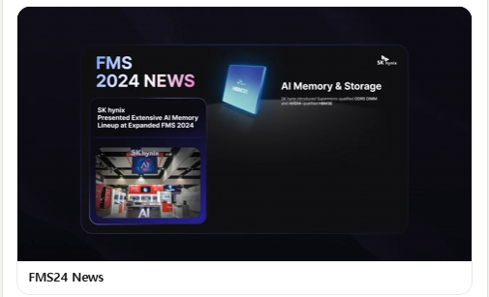
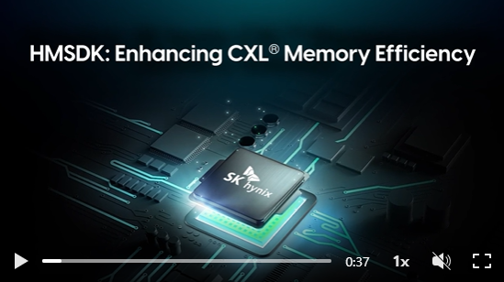
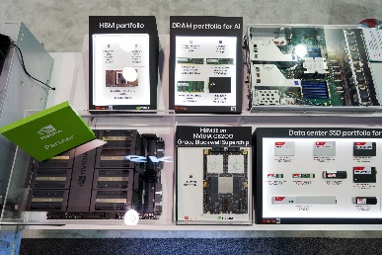
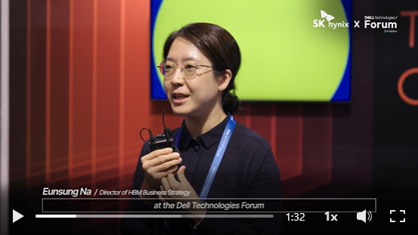
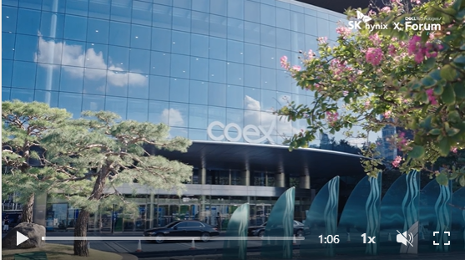
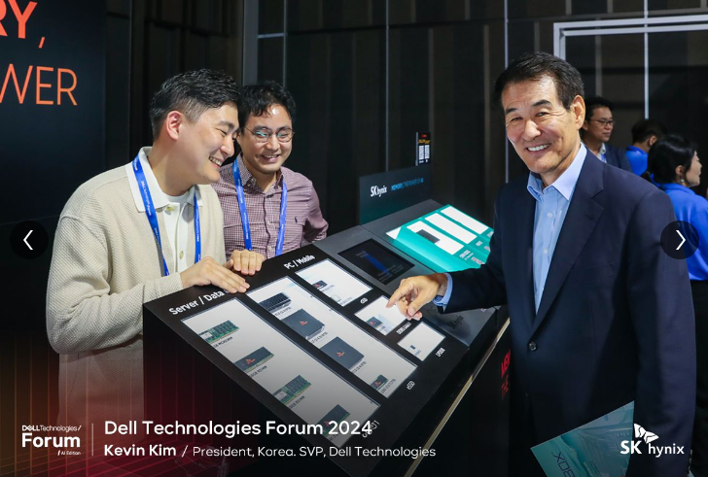
링크드인 세부 활동 보고
콘텐츠 Insights & Developments
[통합 콘텐츠 강화 전략]
전시 콘텐츠 강화 1. 제품 기술 조명 : 전시회에서 공개할 제품 및 기술 정보를 사전 확보해 Pre-Launch-After의 단계별로 전략적 홍보를 진행 : 행사 별, 단계 별 프레임 제작해 시스템화 하여, 사전 설정된 프레임에 맞춰 전시 중 짧은 뉴스형 콘텐츠 양산 2. 분야별 심층 인터뷰 위주로 시도 : 전시회 중 '직원 인터뷰'는 심층적인 분야별에 집중 (ex. 전시 메인 제품 담당자 인터뷰, 차별화된 기술 조명, 전시회에서 최초 공개되는 제품 관련 뉴스 등) : 기술적 리더십과, 글로벌 트렌드 분석을 강조하는 인터뷰는 전문성에 특화된 링크드인 유저들에게 긍정적 반응 유도할 수 있을 것으로 예상 3. 제품 공개 뉴스 : 리포스트 및 심층 분석 자료(백서 등) 활용해 전문성을 부각
파트너십 콘텐츠 강화 : 전시 제품 외에도 주요 파트너십 및 협업 제품을 함께 강조 : TSMC, Dell, NVIDIA 등 파트너와의 협력 사례를 통해 업계 경쟁력과 제품 시장성 강조 (ex. TSMC와의 MOU로 HBM3E 조명, Dell Technologies와의 PCB01 공동 개발, NVIDIA와의 HBM3E 제품 개발 협력)
글로벌 트렌드 및 리더십 콘텐츠 강화 : 전시회와 별도로, 업계의 미래 기술과 트렌드를 설명하는 콘텐츠 확보 필요 : 특히, 링크드인의 전문 네트워킹 성격을 활용, 전문가 대상의 기술 리더십을 강조하는 콘텐츠를 게재하는 것이 필요한 시점 : 실제 이웅선 부사장님 관련 콘텐츠에 대한 긍정적인 반응 확인

Slide 23
Twitter X Sep Report

Slide 24

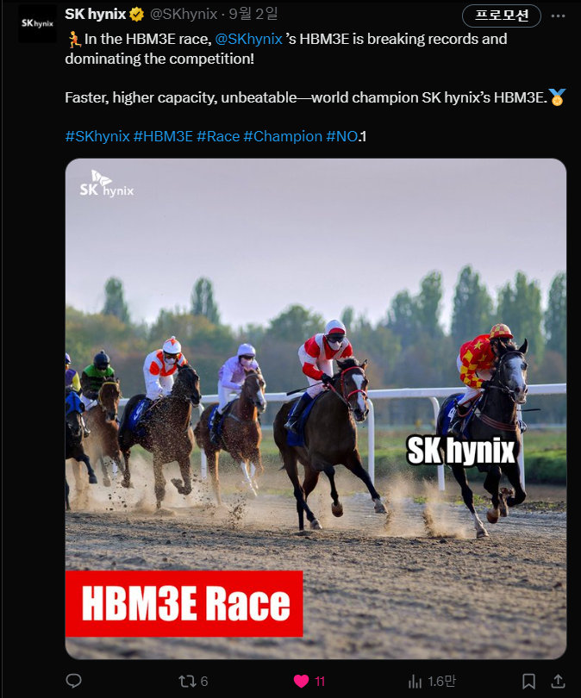
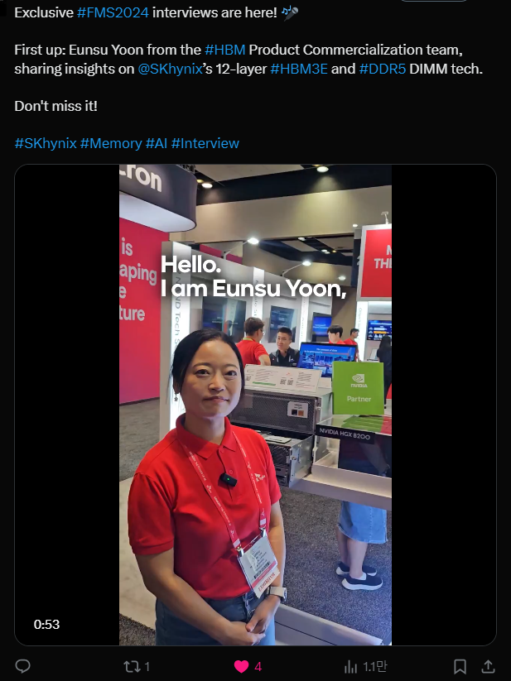
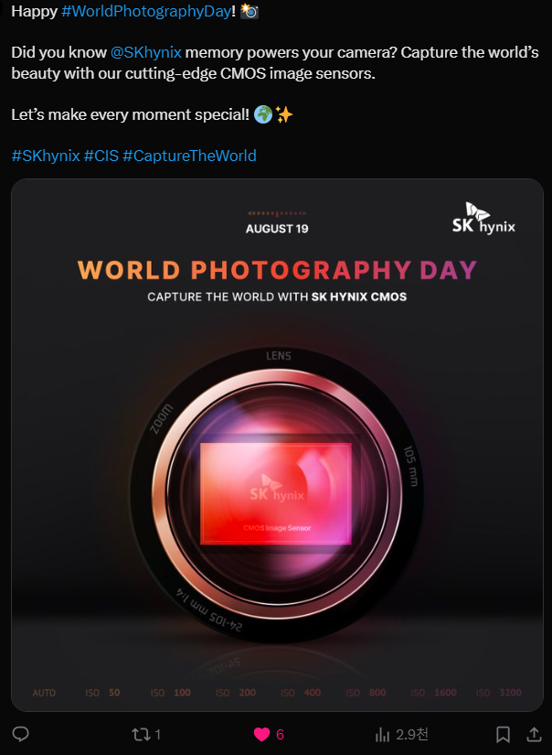
X 세부 활동 보고
8월 트위터 X 지표 및 게재 현황
9월 1일 기준 팔로워 현황 : 9,124명 (9,034명에서 1% 증가) / 트윗 51건
HBM3E를 홍보하는 콘텐츠에는 모두 높은 반응 확인
밈과 같은 예능형 콘텐츠에 가장 높은 반응을 보였으며, CIS를 시즈널과 엮은 친근한 이미지에도 좋은 반응 확인
Top 1
Top 2
Top 3
<No.1 HBM3E SK hynix>
<FMS 2024 현장 인터뷰_HBM3E>
<세계 사진의 날_CIS>
Impressions | Like | Share | Engagements
16,321 | 11 | 6 | 135
Impressions | Like | Share | Engagements
11,821 | 4 | 1 | 60
Impressions | Like | Share | Engagements
2,948 | 6 | 1 | 30

Slide 25
Thank you
END OF DOCUMENT
All the content, including visual images and tables in this report is copyrighted and is the only intellectual property of Prain Global
based in Seoul, South Korea. Users are forbidden to reproduce, republish, redistribute or resell any materials from these documents in either machine-readable or any other form without written permission of Prain Global
All rights reserved. Strictly confidential

